Slide 1
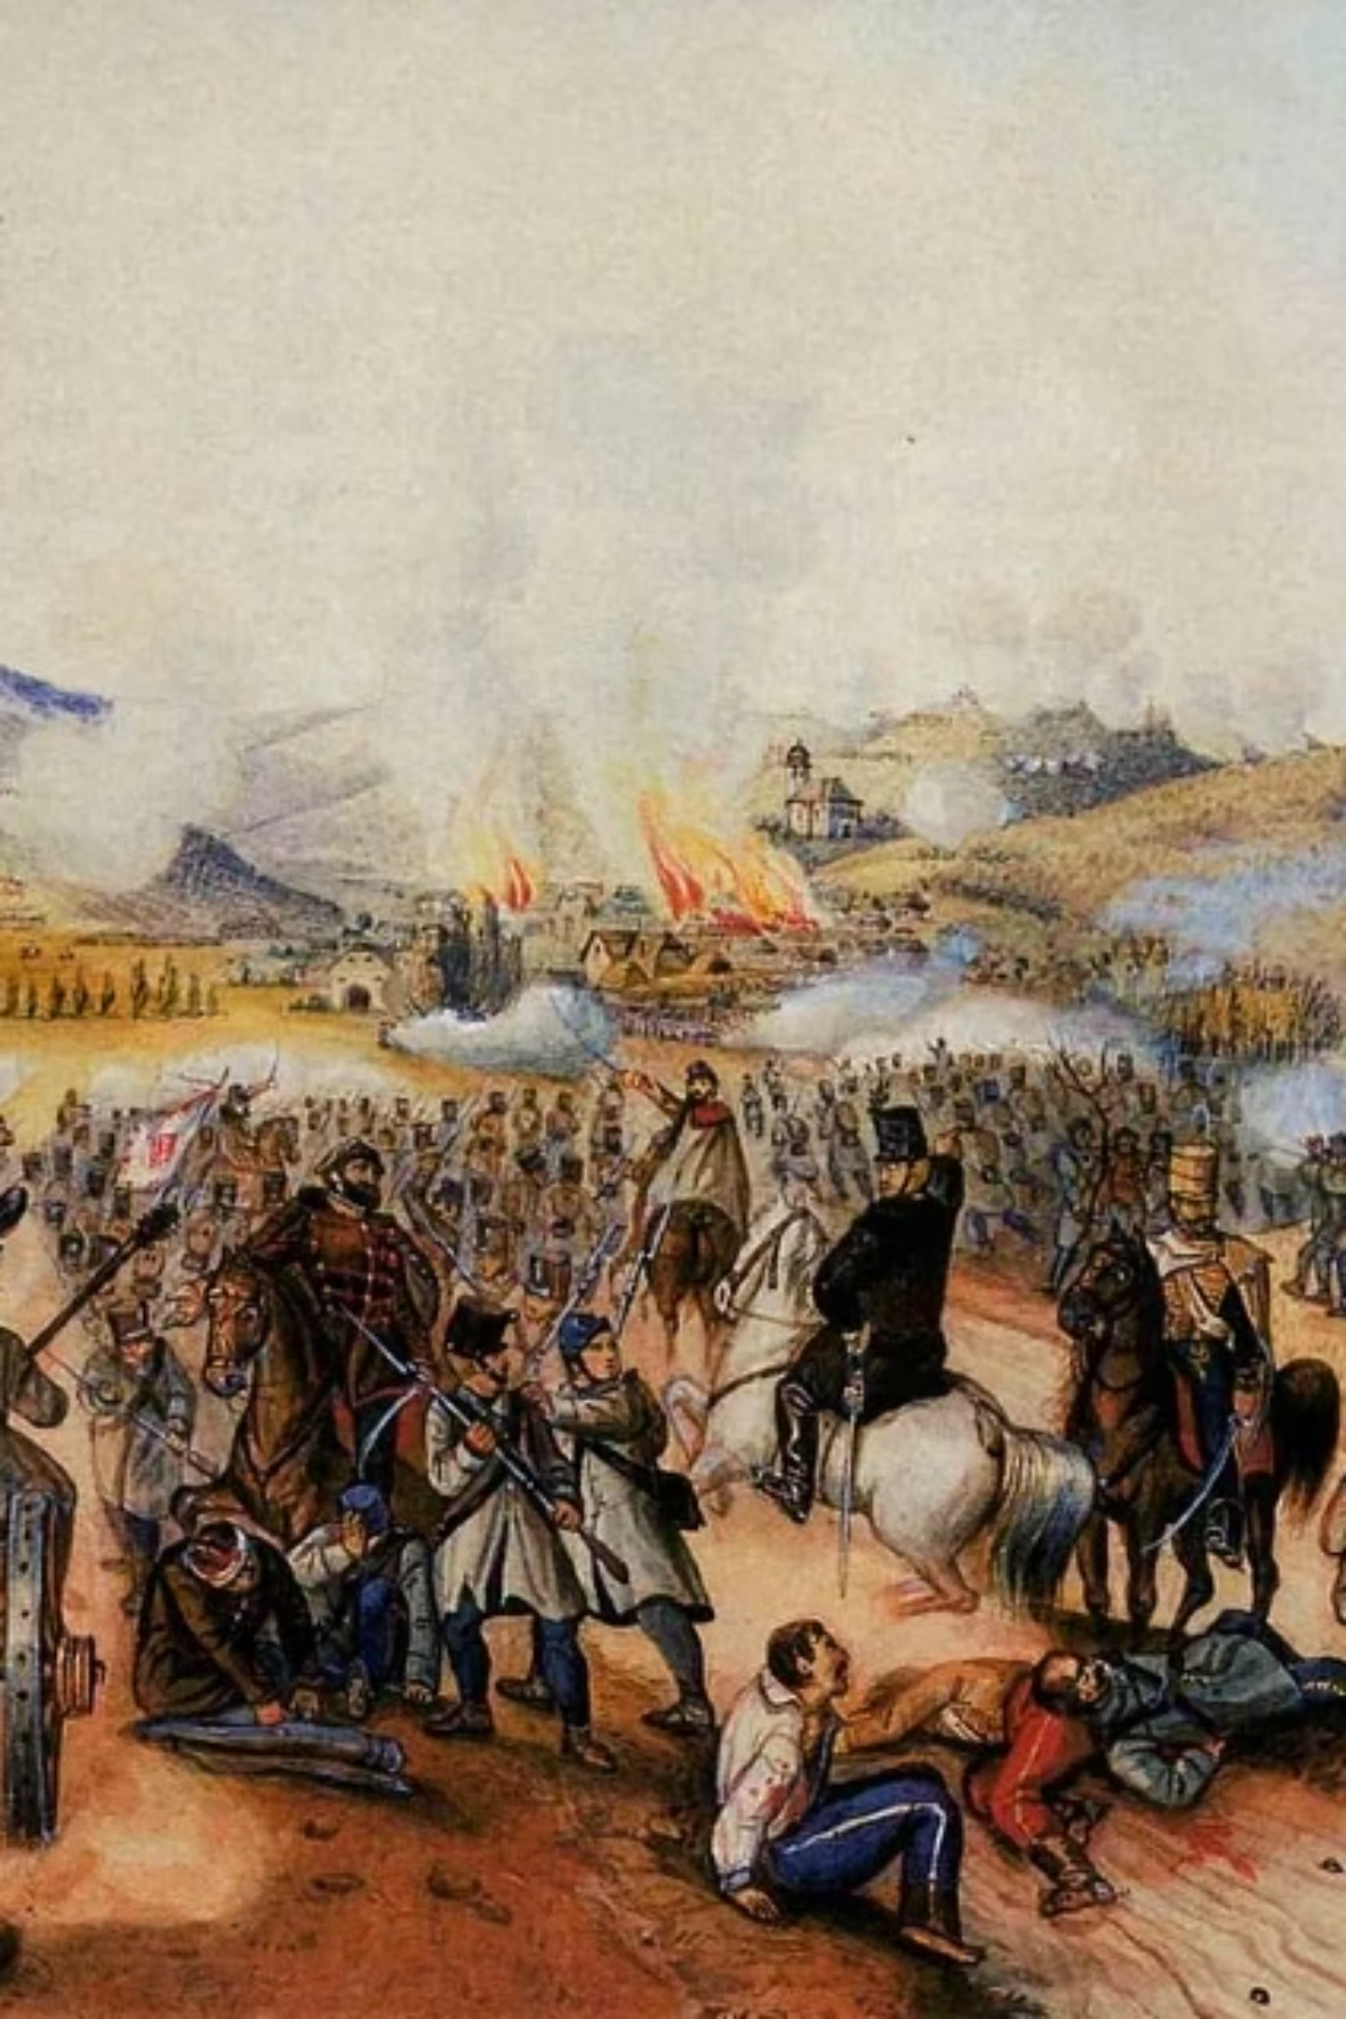
Óra céljai és ráhangolódás
01
Az áprilisi hadjárat eseményeinek megismerése
A magyar szabadságharc legnagyobb sikerét elérő katonai művelet részleteinek tanulmányozása
02
A hadjárat jelentőségének megértése
Hogyan változtatta meg a szabadságharc menetét és miért volt döntő fontosságú
03
Kritikai gondolkodás fejlesztése
Információk forrásainak megkülönböztetése és értékelése
04
Mesterséges intelligencia tudatos használata
Az AI mint tanulási eszköz lehetőségeinek és korlátainak megismerése
Ráhangolódás
Gondolkodjatok el közösen az alábbi kérdéseken:
Mitől lehet sikeres egy hadjárat?
Milyen tényezők befolyásolják egy hadsereg győzelmét?
Milyen szerepet játszik a hadvezérség és a terv?

Slide 2
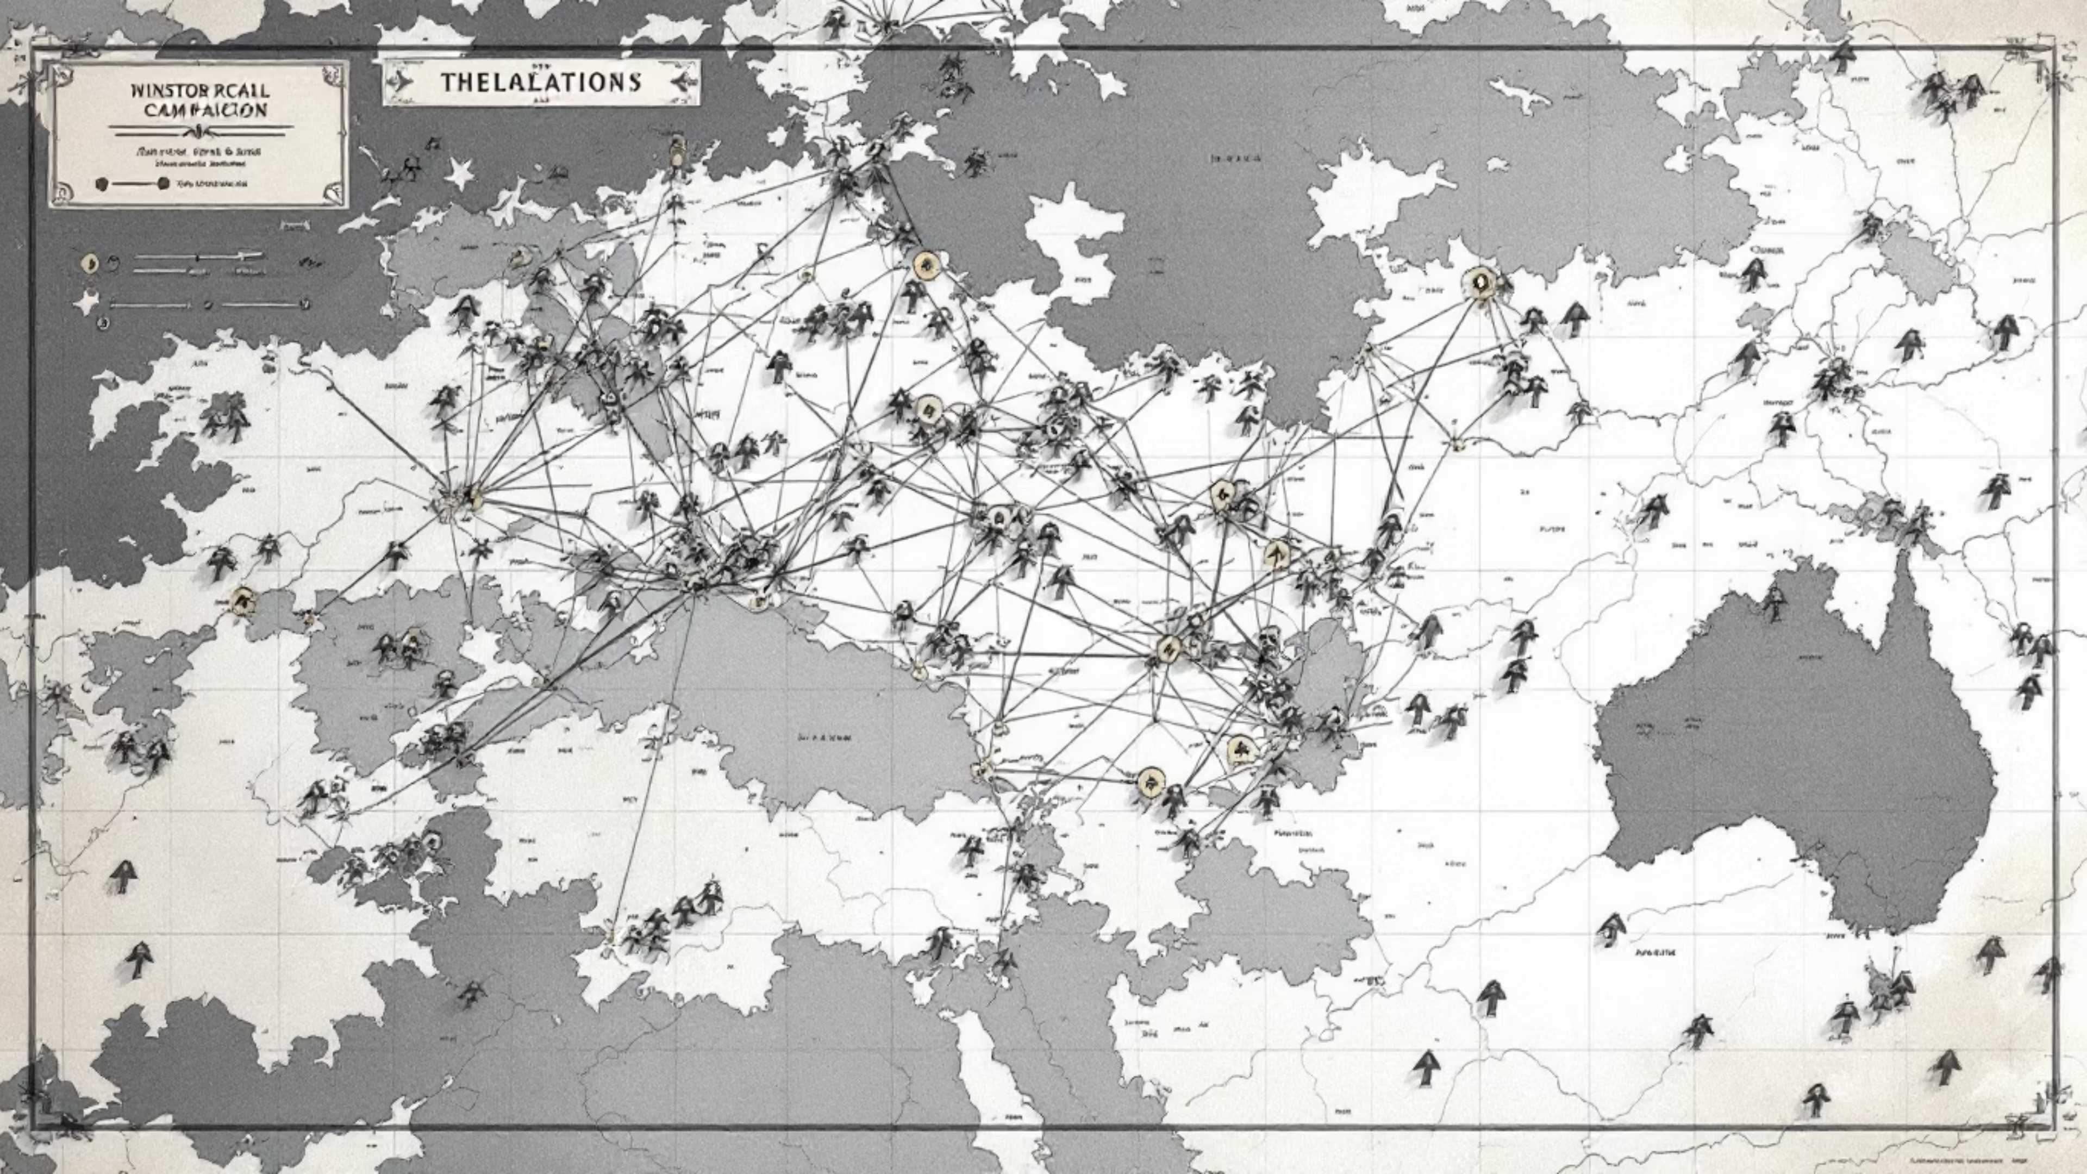
Az AI tesztelése
1
Diákok válaszai
Kezdeti ismereteitek alapján, milyen okokat láttok a hadjárat sikerében?
Kérdés az AI-hez
2
„Miért volt sikeres az 1849-es áprilisi hadjárat?"
AI válasza
Ez a kérdés segít megismerni, hogyan dolgozza fel a mesterséges intelligencia a történelmi információkat.
Hogyan értelmezi az eseményeket a mesterséges intelligencia?
3
Összehasonlítás
Miben egyezik és miben különbözik a két válasz? Melyik részletesebb?

Slide 3

Csoportmunka feladat
Dolgozzatok közösen négy csoportban! Mindegyik csoport egy-egy fontos témakörrel foglalkozik, és az AI segítségével kutat, majd bemutatja az eredményeket.
1
2
A hadjárat előzményei
A hadjárat csatái
Mi vezetett el az áprilisi hadjárathoz? Milyen helyzet alakult ki 1849 tavaszán?
Melyik csaták döntötték el a hadjárat kimenetelét? Soroljátok fel a főbb összecsapásokat!
3
4
A hadjárat hadvezérei
A hadjárat eredménye
Kik vezették a magyar hadsereget? Milyen szerepet játszottak Görgei és Klapka?
Mi lett az áprilisi hadjárat végeredménye? Milyen területeket felszabadítottak?

Slide 4

Az AI használata kutatáshoz
A mesterséges intelligencia remek eszköz lehet a történelmi kutatáshoz, de fontos tudatosan használni. Íme néhány példa, hogyan kérdezhettek az AI-tól:
Fontos! Mindig ellenőrizzétek az AI válaszait a tankönyvvel és más megbízható forrásokkal!
Foglald össze az áprilisi hadjárat fő csatáit!
Mutasd be Görgei Artúr szerepét az áprilisi hadjáratban!
Miért volt fontos az isaszegi csata a hadjárat sikerében?
Milyen stratégiai célokat tűzött ki a magyar hadvezetés?

Slide 5
Az áprilisi hadjárat fő csatái
Az 1849-es áprilisi hadjárat során a magyar hadsereg sorozatban aratott győzelmeket. Ezek a csaták meghatározták a szabadságharc legnagyobb sikerét elérő hadművelet menetét.
Hatvan (április 5.)
1
A hadjárat első nagyobb csatája, amelyben a magyar hadsereg megsemmisítő vereséget mért az osztrák erőkre.
2
Tápióbicske (április 4.)
A hadjárat kezdeti összecsapása, amely már jelezte a magyar hadsereg erősségét.
Isaszeg (április 6.)
3
A hadjárat legfontosabb csatája, ahol a magyar hadsereg döntő győzelmet aratott.
4
Vác (április 10.)
A főváros környékén vívott csata, amely tovább erősítette a magyar sikerét.
Nagysalló (április 19.)
5
A hadjárat utolsó nagy csatája, amely a magyar győzelmet még erősebbé tette.
6
Komárom felszabadítása (április 20.)
A hadjárat eredményeként felszabadult a stratégiai fontosságú Komárom vár.

Slide 6
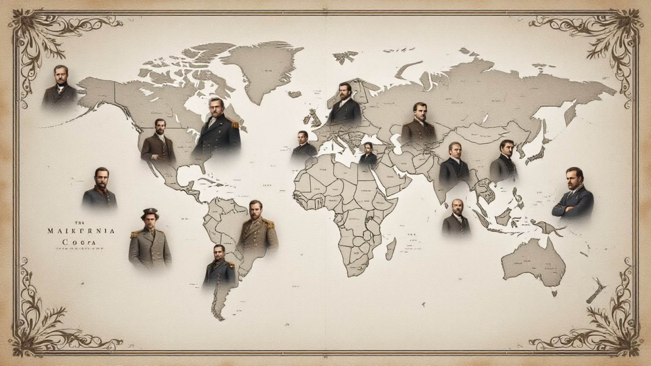
Fontos szereplők
1
2
3
Görgei Artúr
Kossuth Lajos
Klapka György
A magyar hadsereg fő hadvezére, aki az áprilisi hadjárat stratégiáját kidolgozta és vezette. Katonai tehetsége és döntő lépései nélkülözhetetlenek voltak a győzelemhez.
Az 1848-as forradalom és szabadságharc vezéralakja, aki politikai irányt adott a hadjárathoz és támogatta a hadvezéreket.
A magyar hadsereg egyik legfontosabb tábornoka, aki kiváló hadvezérséggel járult hozzá az áprilisi hadjárat sikeréhez.
Ezek az emberek együtt alkották meg a hadjárat stratégiáját és vezették a magyar hadsereget a győzelemhez. Milyen szerepet játszottak pontosan a hadjárat sikerében?

Slide 7
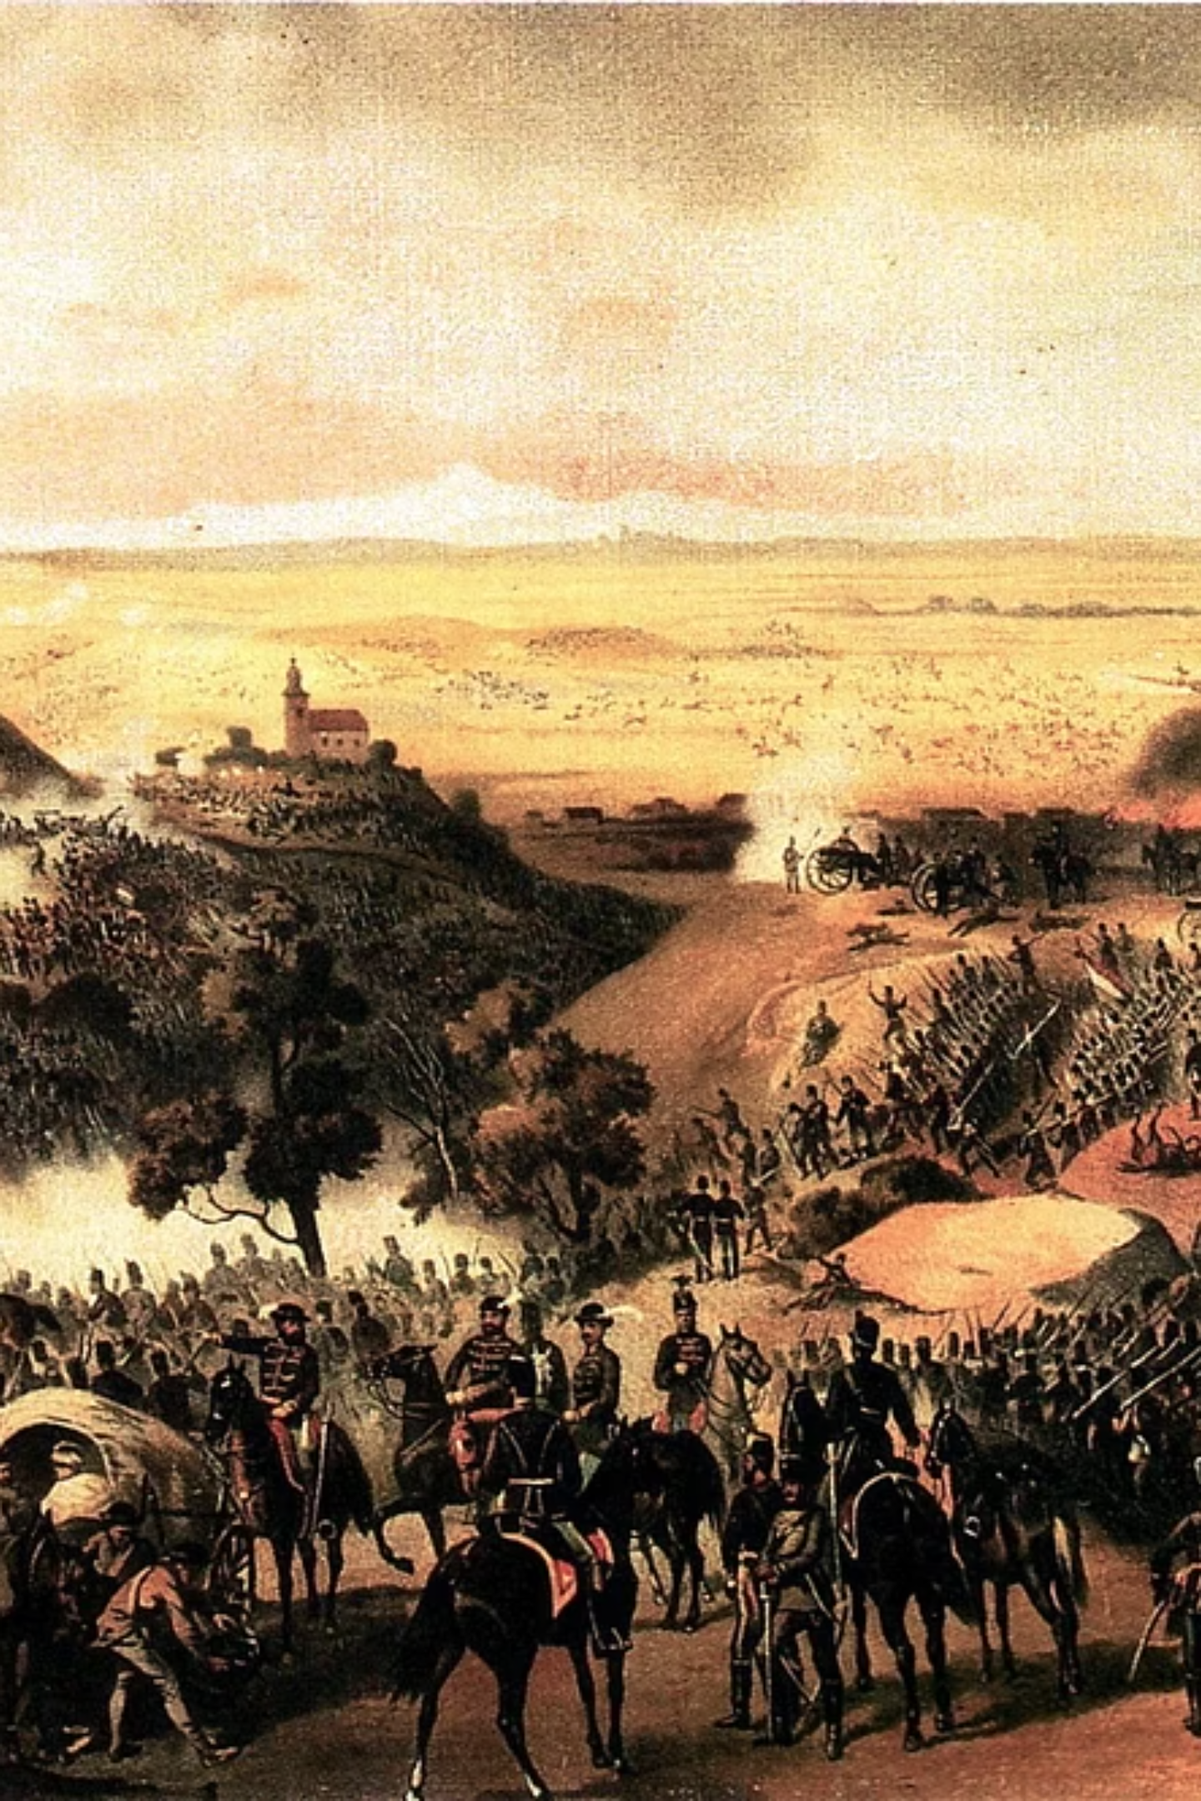




Hibakeresés – AI ellenőrzése
Állítás az AI-tól:
„Az áprilisi hadjárat során a magyar hadsereg vereséget szenvedett Isaszegnél."
Feladat
Igaz vagy hamis az állítás?
Kutatás
Keressetek bizonyítékot a tankönyvben!
Ellenőrzés
Összehasonlítás más forrásokkal
Fontos tanulság: Az AI néha hibás információkat is adhat. Mindig ellenőrizzétek a válaszokat megbízható forrásokkal, mint például a tankönyv vagy hivatalos történelmi adatbázisok!

Slide 8

Miért volt fontos az áprilisi hadjárat?
Jelentős győzelmek
A magyar hadsereg sorozatban aratott győzelmeket az osztrák csapatok felett, ami megerősítette a szabadságharc reményét.
Felszabadítás
A Felvidék nagy részét sikerült felszabadítani az osztrák uralom alól, és visszanyerték a területi egységet.
Komárom
A stratégiai fontosságú Komárom vár és erődítmény visszaszerzése jelentős hadi és szimbolikus értékű volt.
Legnagyobb siker
Az áprilisi hadjárat a magyar szabadságharc legeredményesebb és legjelentősebb hadművelete volt.
Az áprilisi hadjárat sikere nemcsak katonai, hanem politikai és pszichológiai győzelem is volt. Megmutatta, hogy a magyar hadsereg képes legyőzni az osztrák erőket, és új reményt adott a szabadságharc híveinek.

Slide 9
Reflektálás és tapasztalatok
Miben segített az AI?
Mit kellett ellenőrizni?
Gyors válaszokat adott a történelmi kérdésekre
Átlátható összefoglalókat készített
Segített megtalálni a fontos részleteket
Ötleteket adott a kutatáshoz
Az AI néha pontatlan vagy hiányos információkat ad
Az időrendi sorrendet fontos volt ellenőrizni
A személyek szerepének részleteit át kellett nézni
A tankönyv mindig elsődleges forrás
Hasznos lehet történelem tanulásához?
Igen, de csak mint segédeszköz! Az AI remek lehet a kezdeti információk megszerzéséhez és az ötletekhez, de a pontos történelmi tények megerősítéséhez mindig megbízható forrásokat kell használni.

Slide 10
Összegzés
Az áprilisi hadjárat
Szereplők és csaták
AI mint eszköz
A magyar szabadságharc legsikeresebb katonai művelete volt 1849 áprilisában.
Görgei Artúr, Klapka György és más hadvezérek Hatvan, Isaszeg és Komárom mellett arattak győzelmeket.
A mesterséges intelligencia segíthet a tanulásban, de az információkat mindig ellenőrizni kell.
Emlékezzetek: A technológia csodálatos eszköz lehet, de a kritikai gondolkodás és a források ellenőrzése soha nem hagyható figyelmen kívül! A történelem tanulásához mindig használjatok megbízható forrásokat, mint például a tankönyvetek vagy hivatalos történelmi adatbázisok.

